Slide 1
GHID DE DIAGNOSTIC SI
TRATAMENT IN SINDROMUL DOWN

Slide 2
Cuprins:
Caracteristici clinice
Genetica moleculara
Management

Slide 3
Caracteristici clinice:
Cea mai frecventa si mai cunoscuta boala genetica, produsa de trisomia 21, reprezinta prima cauza de retard mental
Incidenta trisomiei 21 a fost estimata la 1:650 nou- nascuti vii
Boala este mai frecventa la copii de sex masculin, raportul sexelor fiind de B: F de 3:1

Slide 4
Caracteristici clinice
Talie si greutate mai mici decat parametrii varstei gestationale,
Hipotonie musculara,
Reflex Moro redus.

Slide 5
Caracteristici clinice
Aspect fenotipc edificator:
    brahicefalie,
    occiput turtit,
    fontanele largi,
    fata rotunda si plata,
    epicantus,
    fante palpebrale oblice in sus,
    nas mic cu radacina turtita si narine mici anteversate,
    macroglosie cu protruzia linguala,
    urechile jos implantate,
    gat scurt,
    maini scurte si late, cu brahidactilie si pliu simian.

Slide 6
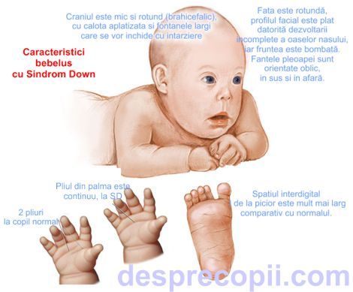
Caracteristici clinice

Slide 7
Caracteristici clinice
Inconstant sunt prezente unele anomalii viscerale:
  Defecte cardiace (defect septal atrio-ventricular)
  Boli gastrointesinale (atrezie duodenala, imperforatie anala, boala Hirsprung)
  Boli ale ochiului ( cataracta, glaucom, strabism)
  Boli ale urechii (Otita medie, surditate)
  Apnee obstructiva
  Boli ale tiroidei
  Leucemia

Slide 8
Caracteristici clinice
La sugar si copilul mic : talia si greutatea se afla sub media varstei, hipotonia persista si se asociaza cu hiperlaxitate articulara si hiporeflexie.
Devin mai evidente elementele dismorfice cranio-faciale: microcefalia cu occiput turtit, fante palpebrale mongoloide, mai ales cand sugarul plange, irisul pestrit (pete Brushfield, de culoare maronie), limba protruzionata mai tarziu plicaturata.
Pliu simian, spatiul interdigital I la picior este marit ( sandal gap).

Slide 9
Caracteristici clinice
In al 2lea an de viata devine evidenta intarzierea in dezvoltarea psihomotorie: toate achizitiile copilariei se fac cu 2-3 ani mai tarziu decat la copilul sanatos.
Copiii sunt linistiti, ascultatori, au o personalitate atragatoare, iubesc anturajul, muzica, veselia.
Intotdeauna exista un grad de retard mental care variaza de la moderat la sever (QI intre 20-85) si este asociat cu tulburari de limbaj.

Slide 10
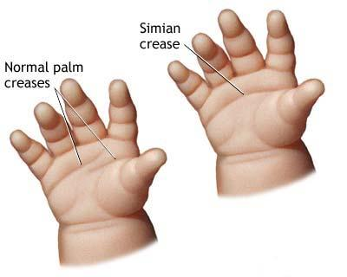
Caracteristici clinice

Slide 11
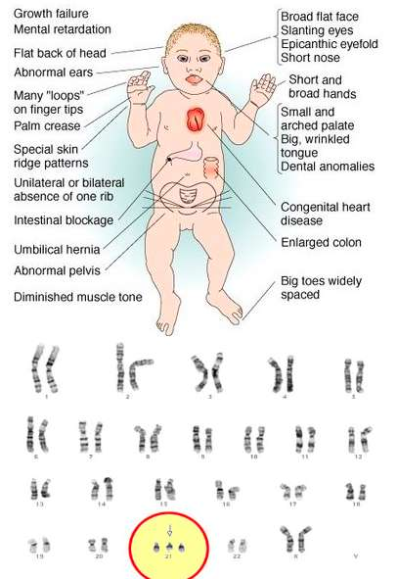
Caracteristici clinice

Slide 12
Caracteristici clinice
La adolescenti si adulti deseori e prezenta obezitatea iar dezvoltarea pubertara este intarziata si incompleta.
Barbatii sunt sterili iar femeile prezinta o fertilitate redusa.

Slide 13
Diagnostic diferential:
Sindromul Beckwith –Wiedeman: macroglosia si microstomia
Sindromul Smith-Magenis (dismorfism cranio-facial)
Sindromul Zellweger (dismorfism cranio-facial)

Slide 14
Evolutie si prognostic:
Inca din primii ani de viata pacientii cu sindrom Down se confrunta cu multiple probleme medicale: cele mai importante sunt defectele cardiace si digestive; infectiile respiratorii sunt frecvente - imunodeficienta nespecifica iar rsicul de a dezvolta leucemie acuta secundara unui sindrom mieloproliferativ tranzitoriu este de 15-20 ori mai mare decat la populatia generala

Slide 15
Evolutie si prognostic:
Intre 5 -39 de ani mortalitatea este aproximativ asemanatoare cu cea din populatia generala -morbiditatea este mai crescuta: 10-15 % prezinta epilepsie, catarcata, strabism, surditate, hipotiroidie, instabilitat atalanto-axiala.
Speranta de viata este de 55-60 de ani.
Dupa vârsta de 40 ani se instaleaza : AVC, dementa senila precoce, la 60 ani- Boala Alzheimer.

Slide 16
Aspecte genetice
Diagnosticul de sindrom Down este confirmat prin efectuarea cariotipului.
Analiza citogenetica este esentiala si obligatorie in fiecare caz.
Cariotipul poate evidentia :
  Trisomie 21 libera si omogena( 92-95%)
  Trisomie 21 libera in mozaic (2-3%)
  Trisomie 21 prin translocatie Robertsoniana (4-5%)
  Trisomie 21 partiala (1%).

Slide 17
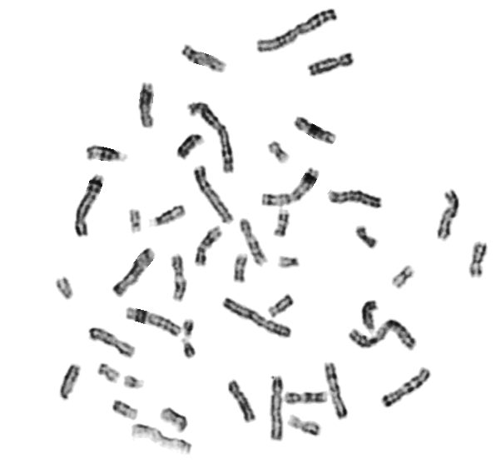
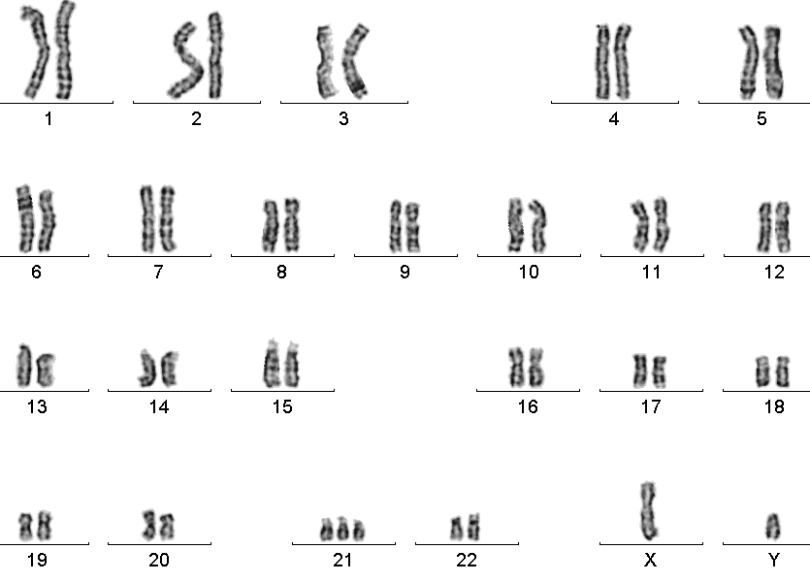
Citogenetica

Slide 18
Depistare prenatală
Strategiile de depistare prenatala folosesc metode biochimice, examen ecografic sau asocierea acestor doua tipuri.
Metodele biochimice: in primul trimestru de sarcina-PAPP si β-hCG(testul este sugestiv cand <PAPP si >β hCG total.
In trimestru 2 de sarcina: 3 markeri: AFT, estriol neconjugat, β-hCG total (>β hCG total,< AFT, estriol neconjugat)

Slide 19
Depistarea prenatala ecografică
poate fi realizata in trimestrul 1 de sarcina (translucența nucală) sau trimestrul 2 (> translucentei nucale, scurtarea oaselor lungi (femur si humerus), anomalii cardiace si /sau digestive.
Examenul citogenetic al celulelor fetale poate fi realizat in trimestrul 1, pe celule fetale obtinute prin punctia de vilozitati coriale sau in al 2 lea trimestru, prin punctia de lichid amniotic.
Pot fi utilizate tehnicile rapide de citogenetica moleculara: FISH, MLPA, QF-PCR.

Slide 20
Cauza bolii
Varsta materna este singurul determinant evident al nedisjunctiei dar numai 25% din pacientii cu sindrom Down se nasc din femei care au peste 35 de ani.

Slide 21
Sfat genetic
Riscul de a avea un copil cu sindrom Down depinde de varsta mamei , de exemplu :
  1/1.560 la 20 de ani
  1/375 la 35 de ani
  1/25 la 45 de ani
Varsta de 35 de ani si riscul asociat de 1/350 au fost stabilite in multe tari , ca limite in depistarea si diagnosticul prenatal.

Slide 22
Riscul recurentei
Cuplu care are un copil cu sindrom Down):
  In trisomia 21 libera si omogena = riscul teoretic de recurenta este in medie de 1%, se recomanda efectuarea cariotipului pentru a exclude un mozaic germinal
  In trisomia 21 prin mozaic – riscul este de <0.1 % - anomalia este data de un accident mitotic in primele etape ale dezvoltarii embrionare

Slide 23
Riscul recurentei (RR)
In trisomia 21 prin translocatie neechilibrata se impune obligatoriu efectuarea analizei cromozomiale la ambii parinti.
Daca translocatia este de novo (parintii =cariotip normal), RR=1%
Daca translocatia este prezenta la tata RR=3-5%
Daca translocatia este prezenta la mama RR depinde de tipul anomaliei:
  a. translocatie Robertsoniana intre cromozomi acrocentrici neomologi RR=10-15%
  b. translocatie Robertsoniana t(21;21) RR=100%

Slide 24
Management
Instituirea unui program de urmarire a copilului / adultului cu diagnosticat cu sindrom Down:

Slide 25
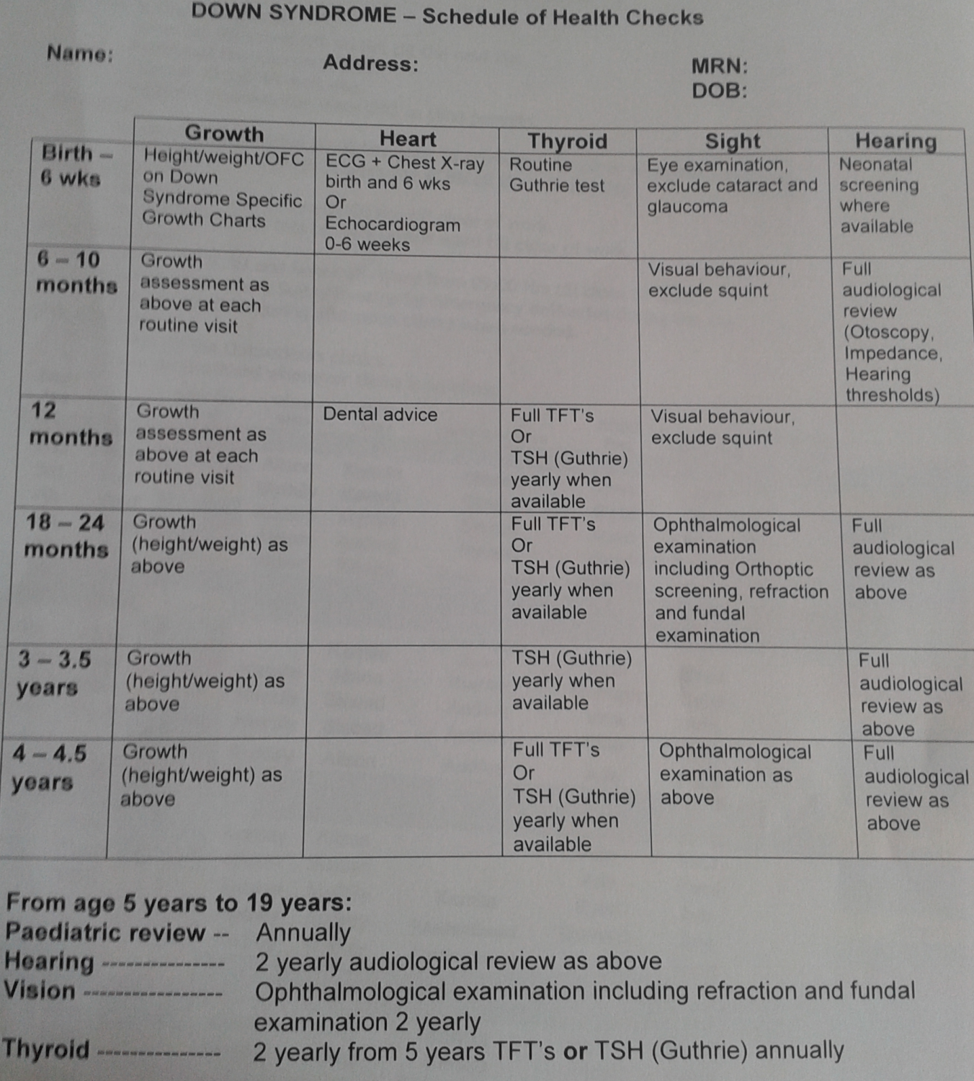

Slide 26
Management
Ingrijirea copilului cu sindrom Down:
1. sustinere psihologica continua
2. terapie ocupationala
3. logopedie
4. kinetoterapie
5. alte terapii ( hidroterapia, terapia cu ajutorul animalelor,terapia prin jocul cu nisip,terapia comportamentala aplicata, terapia prin arta)
6. sprijin adecvat parintilor

Slide 27
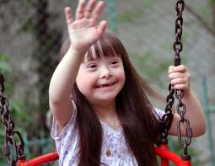
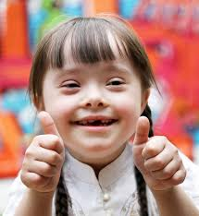

Slide 28
Va multumesc!

